Slide 1
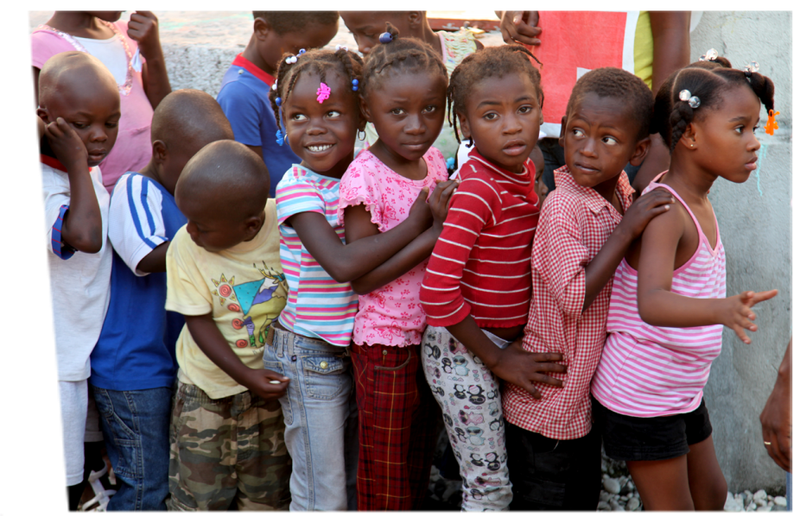
Les jeudis de la pédiatrie
Session … 14 FEVRIER 2019 :
Heure…………………12H00 (GMT)
Lieu……………………………….….
Salle………………………………….
«Conduite à tenir devant une épistaxis»
Pr Kadiatou Singare DOUMBIA Mali

